Slide 1
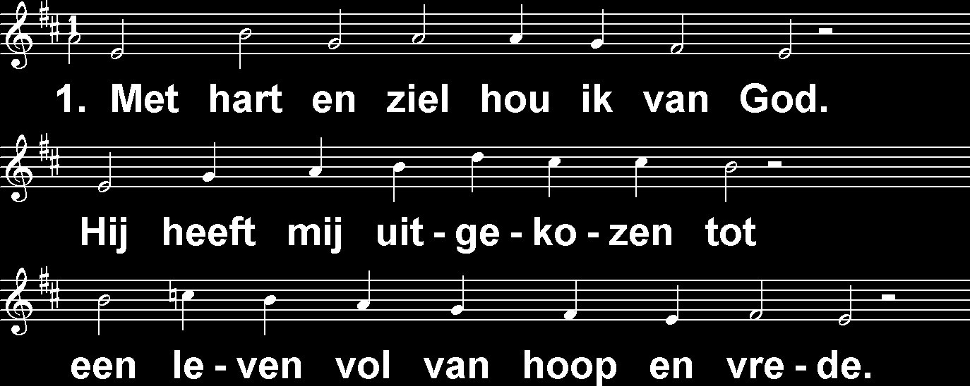
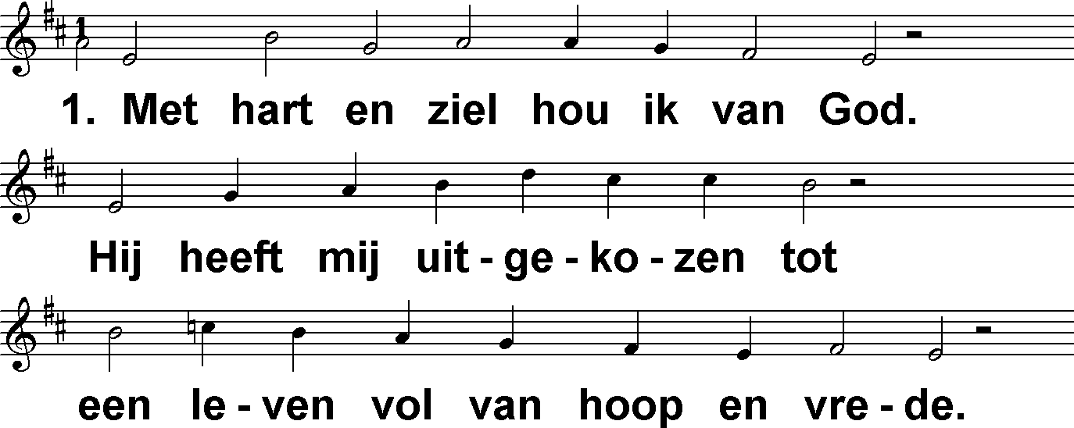
Met hart en ziel hou ik van God (DbdB) t. K. van Hoek; m. Genève 1542; Lyon 1547

Slide 2
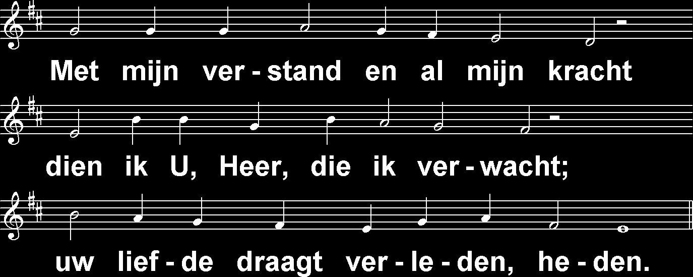
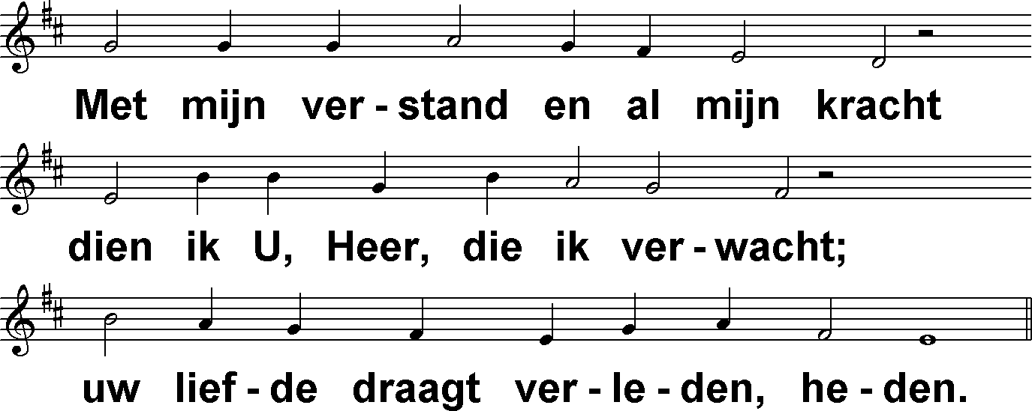
Met hart en ziel hou ik van God (DbdB) t. K. van Hoek; m. Genève 1542; Lyon 1547

Slide 3
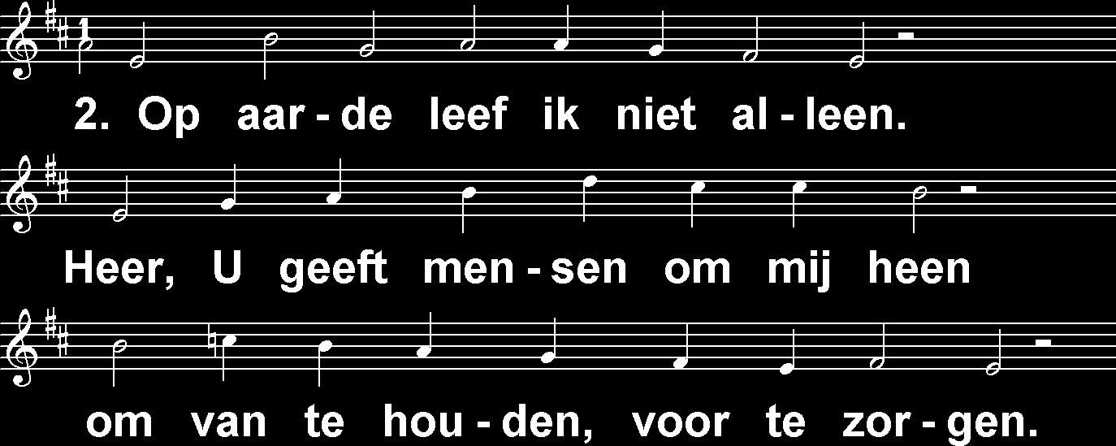
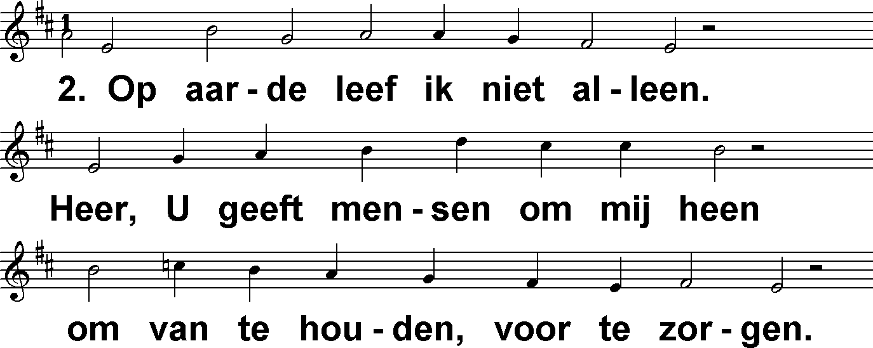
Met hart en ziel hou ik van God (DbdB) t. K. van Hoek; m. Genève 1542; Lyon 1547

Slide 4
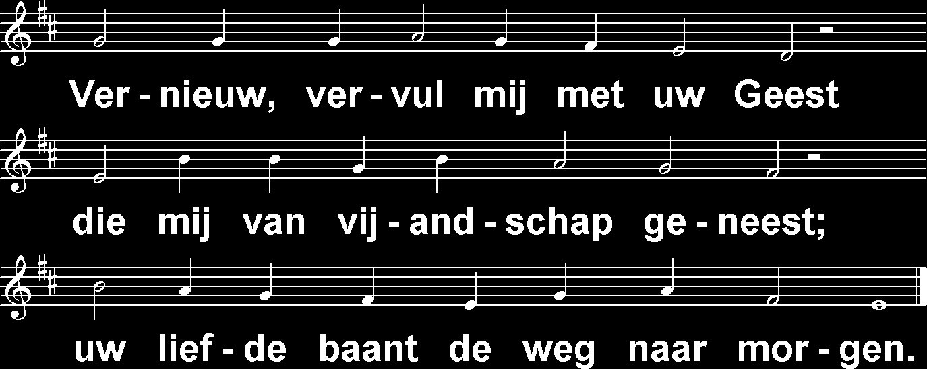
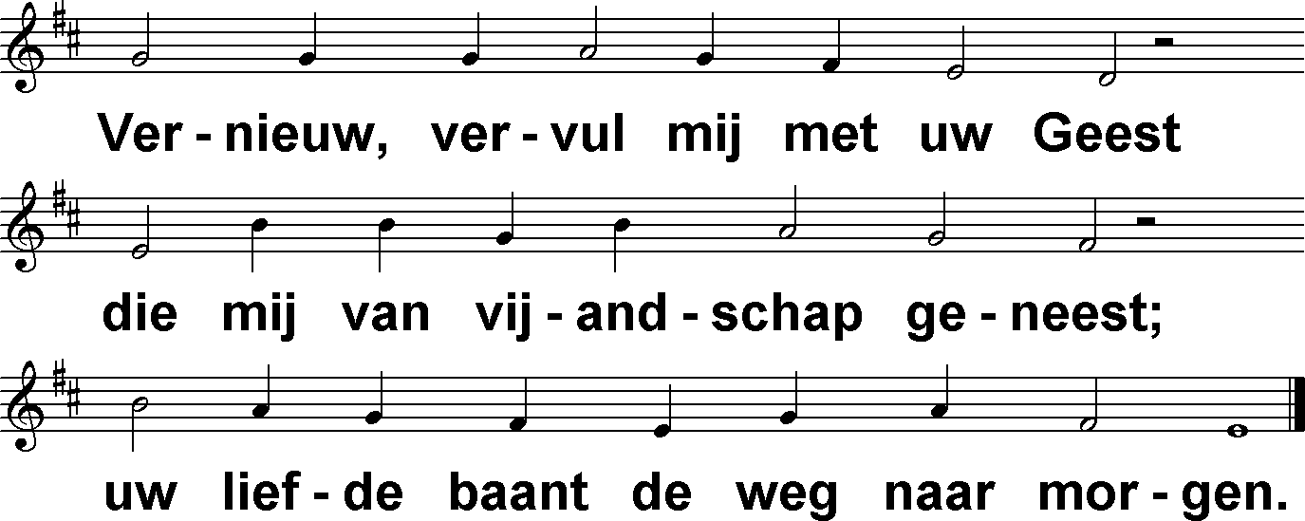
Met hart en ziel hou ik van God (DbdB) t. K. van Hoek; m. Genève 1542; Lyon 1547

